Slide 1


Slide 2
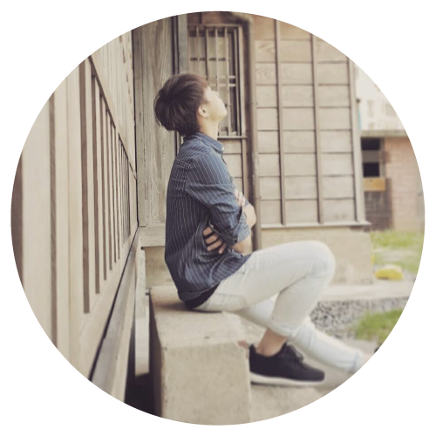




小孩塗鴉牆
CuteChild
su-kid.com
蘇弋麟
childstudio07@gmail.com
KID

Slide 3

介面介紹

Slide 4
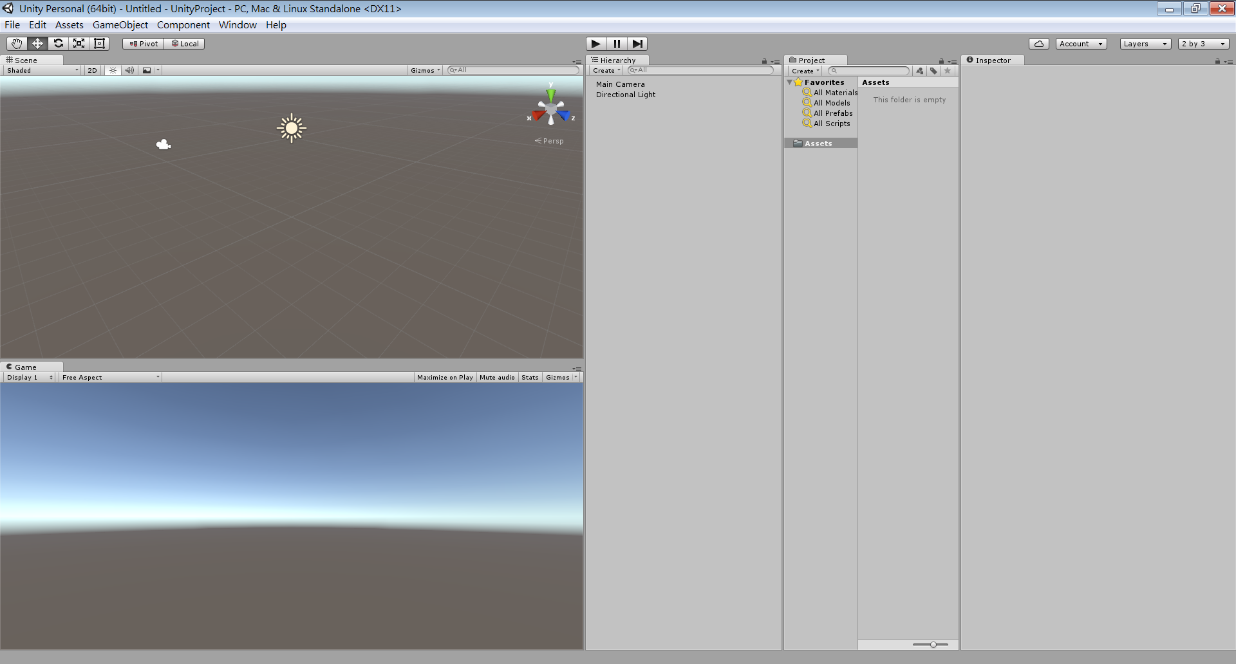
1. 資訊列
2. 功能表
3. 工具列
4. 場景面板
6. 階層面板
7. 專案面板
8. 屬性面板
5. 遊戲面板
9. 訊息列

Slide 5
畫面操作

Slide 6
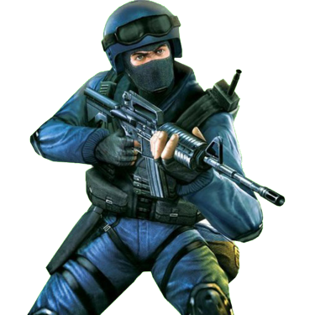
畫面旋轉
Alt + 左鍵
飛行模式
畫面平移
滾輪移動
畫面縮放
滾輪滾動
右鍵加上
Q
下降
W
前進
E
上升
與大部分射擊遊戲移動方式相同
A
左
S
後退
D
右

Slide 7
物件操作

Slide 8
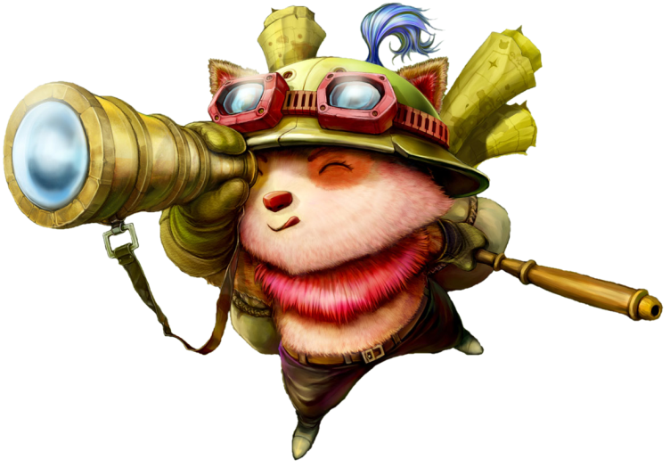
畫面平移
Q
物件移動
W
與英雄聯盟
技能相同
物件旋轉
E
物件縮放
R
介面工具
T

Slide 9
END

